Slide 1
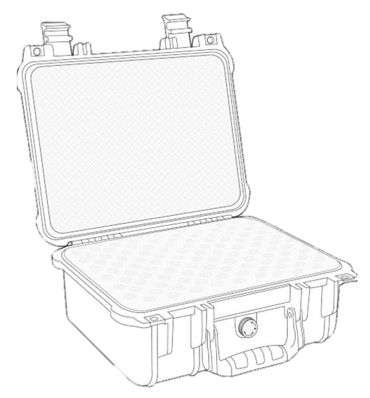

Kufrik plny zabavy
Klára Velmovská
Monika Vanyová

Slide 2
Cieľ
vytvoriť súpravu pomôcok vhodnú na prevedenie všetkých pokusov a úloh zo súčasne platnej učebnice fyziky pre 9. ročník základných škôl,
podmienka: čo najprijateľnejšia cena.

Slide 3
Ako sme začali
Vypísali sme všetky pokusy z učebnice,
doplnili sme k nim všetky potrebné pomôcky,
všetko nahodili do veľkej tabuľky,
zistili sme maximálne počty jednotlivých pomôcok,
zaznačili sme, kto s pomôckami pracuje (U/Ž).

Slide 4
Čo ďalej?
Zvažovali sme výber žiaroviek, rezistorov, voľbu vodičov a ich zakončení.
Žiarovky – v učebnici: malá; 3 V; 3,5 V; 4,5 V; 5 V ->
tri 3,5 V a dve 6,0 V.
Rezistory – Ohmov zákon – rozsah multimetra a menovitá zaťažiteľnosť – 33 Ω, 100 Ω, 220 Ω a 330 Ω.
Vodiče – 6 vodičov + 6 krokosvoriek

Slide 5
Čo potom?
pomôcky sme rozdelili na tri časti:
základnú súpravu pomôcok,
rozšírenú súpravu pomôcok,
externé pomôcky.
Domáca príprava na vyučovanie – žiaci si pomôcky vkladajú do kufríka.

Slide 6
A potom UŽ LEN...
Prieskum trhu!
Záver:
kde a za koľko sa dajú kúpiť vhodné a cenovo najdostupnejšie pomôcky,
niektoré pomôcky sú nedostupné,
iné sú veľmi drahé...

Slide 7
Riešenie
Alternatívne pomôcky:
4,5 V plochá batéria,
jadro z magneticky mäkkej ocele,
Holcove svorky,
stojany, uhlíkové tyčinky a jedna 4,5 V plochá batéria,
vreckovka,
odmerný valec, kadička a Petriho miska,
nádoba,
hrubá krupica a kovový pliešok.

Slide 8
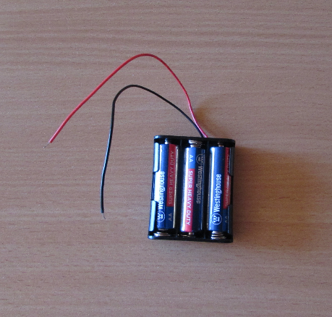
4,5 V plochá batéria
až od úlohy na s. 57,
kúpa 3 AA batérii je lacnejšia ako kúpa plochej batérie,
nabíjateľné batérie – ekologickejšie.

Slide 9
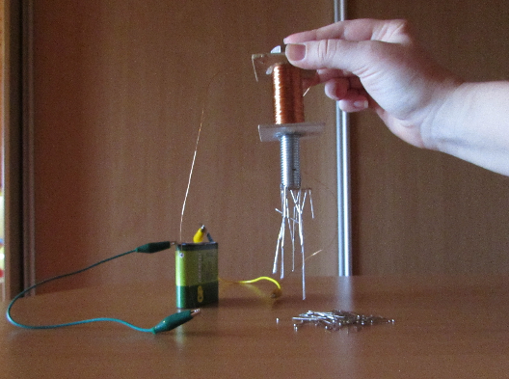
Jadro z magneticky mäkkej ocele
s. 77: „preskúmať magnetické účinky cievky s prúdom“
vlastná výroba cievky,
jadro z magneticky mäkkej ocele = oceľová skrutka DIN 931 M16 x 110.
cievka 400 závitov | https://bit.ly/39h3PbV | 47,70 €
jadro z magneticky mäkkej ocele | https://bit.ly/2xZ2YPU | 38,92 €

Slide 10
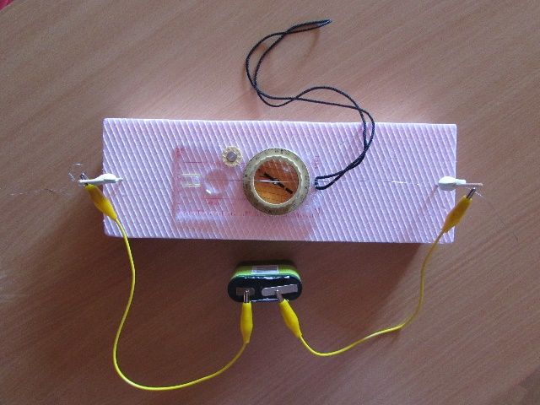
Holcove svorky
izolované držiaky, ktoré sa využívajú v Oerstedovom pokuse,
na trhu sme ich nenašli,
tvrdený polystyrén s rozmermi 30 x 10 x 5 cm a dve špajdle, dlhé asi 10 cm, ktoré sme zapichli na konce polystyrénu.

Slide 11
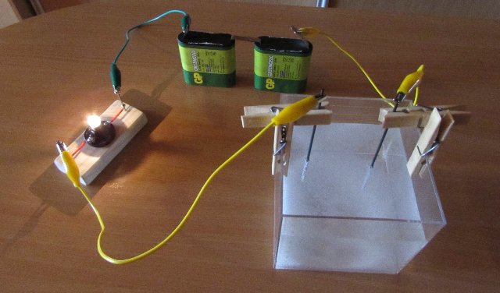
Stojany, uhlíkové tyčinky a jedna 4,5 V plochá batéria
s. 85 - žiaci skúmajú elektrolýzu,
stojany, do ktorých sa uchytia uhlíkové tyčinky -> držiaky z drevených štipcov s tuhami do verzatilky.
grafitové elektródy (uhlíkové tyčinky) | https://bit.ly/3blPzjo | 29,90 €

Slide 12
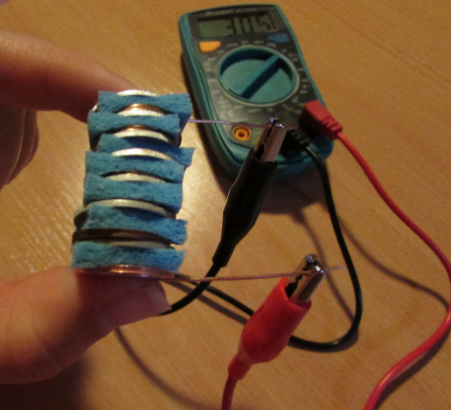
Vreckovka
s. 89 – zostrojiť zdroj elektrického napätia,
vreckovka -> špongiová utierka.

Slide 13
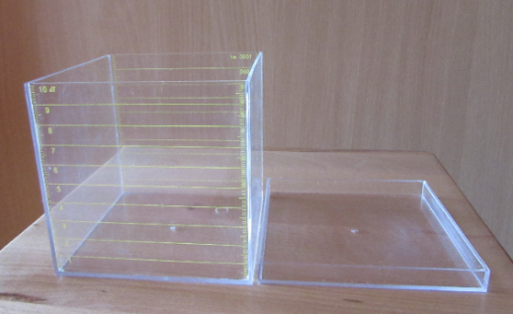
Odmerný valec, kadička a Petriho miska
odmerný valec - na určenie objemu vody,
kadička – stojan pri elektrostatike a magnetizme,
Petriho miska – prítomnosť elektrických siločiar.

Slide 14
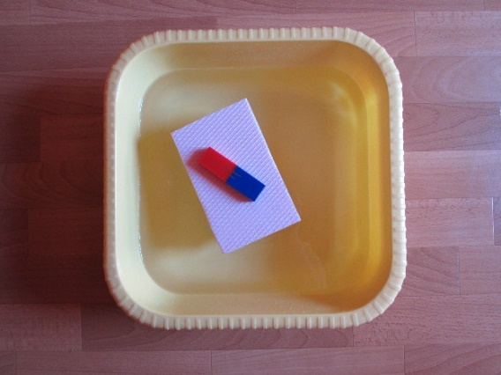
Nádoba
s. 14 - „princíp a podmienky určovania severo-južného smeru na zemskom povrchu“,
vandlík – voľné otáčanie tyčového magnetu položeného na polystyréne.

Slide 15
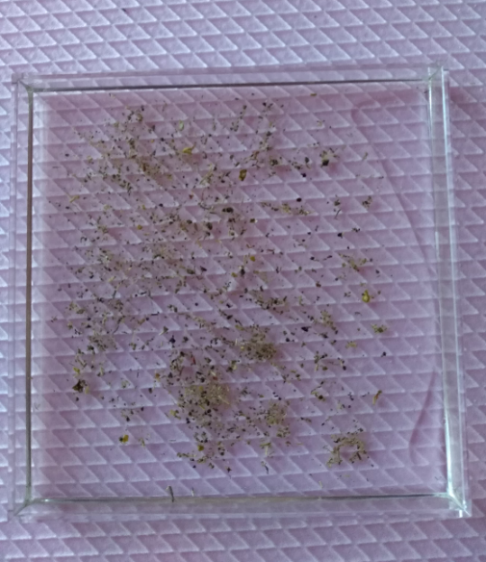
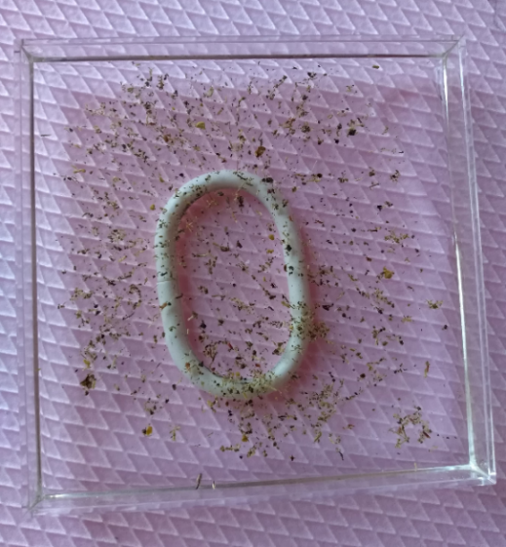
Hrubá krupica a kovový pliešok
s. 26 - opis pokusu na znázornenie elektrických siločiar,
zelektrizovanie kovového pliešku – vysokonapäťový zdroj,
plastový krúžok zelektrizujeme trením o vlasy, ricínový olej, pomrvené čajové lístky.

Slide 16
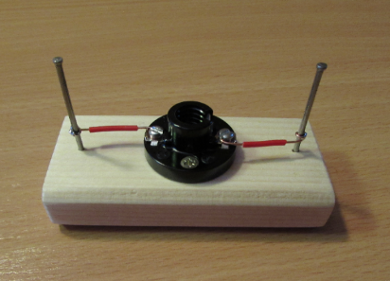
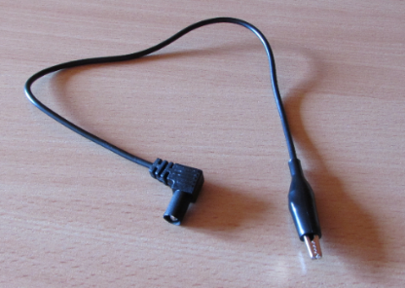
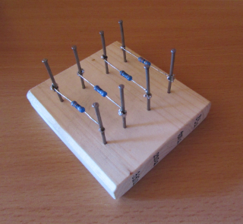
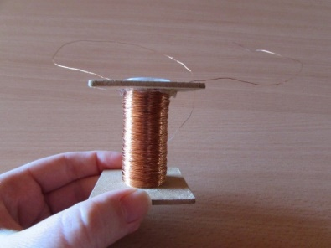
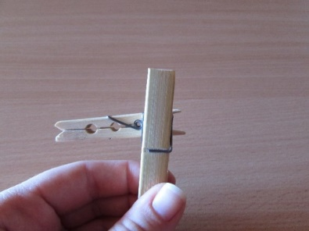
Výroba vybraných pomôcok
Názov pomôcky | Cena na trhu | Vlastná výroba
stojanček na žiarovku | 4,70 € | 1,16 €
súprava rezistorov (multirezistor) | 46,67 € | 0,72 €
cievka 400 závitov | 47,70 € | 2,31 €
jadro z magneticky mäkkej ocele | 38,92 € | 1,25 €
grafitové elektródy (uhlíkové tyčinky) | 29,90 € | 2,21 €

Slide 17
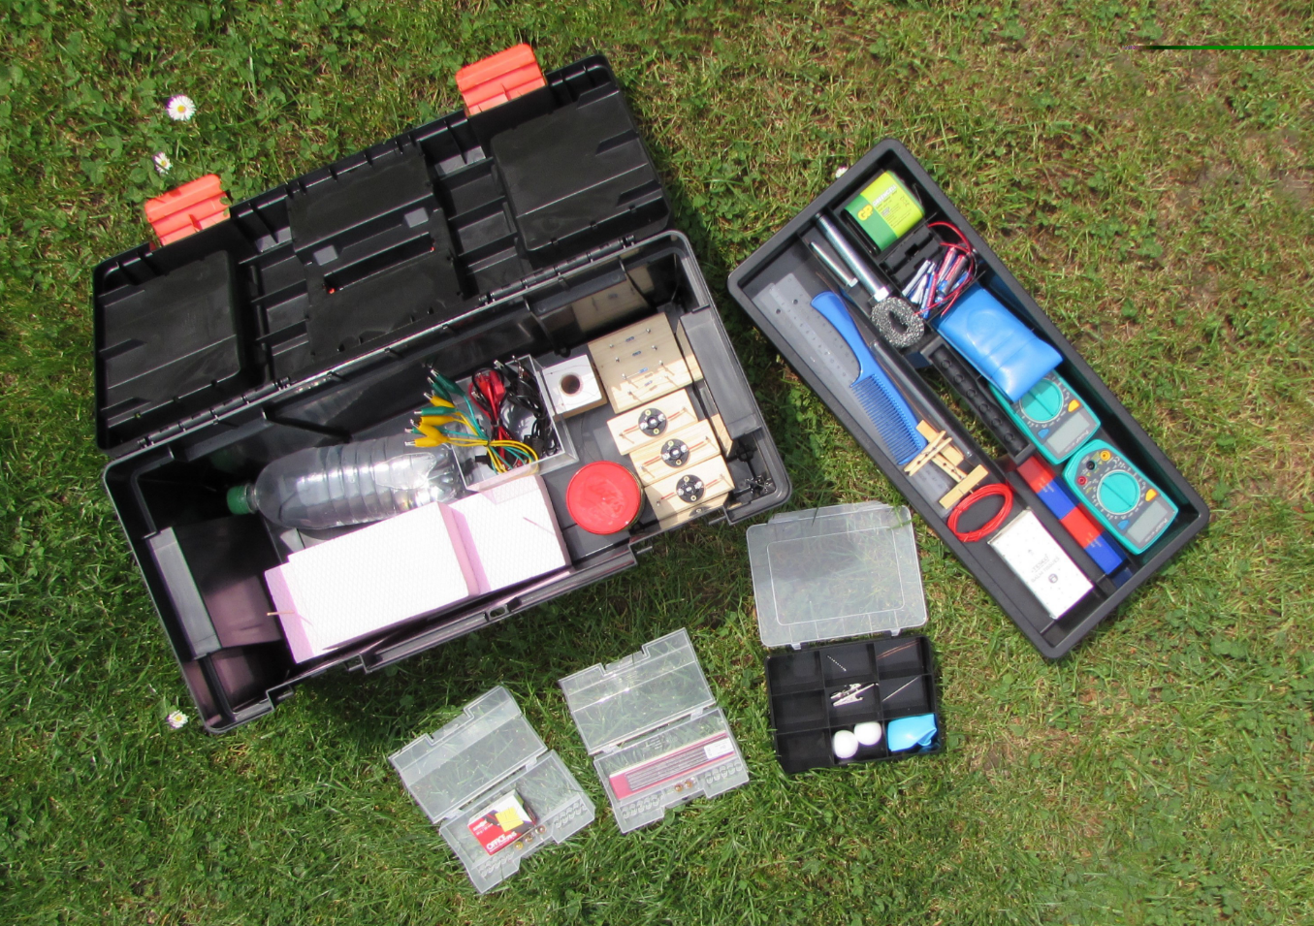
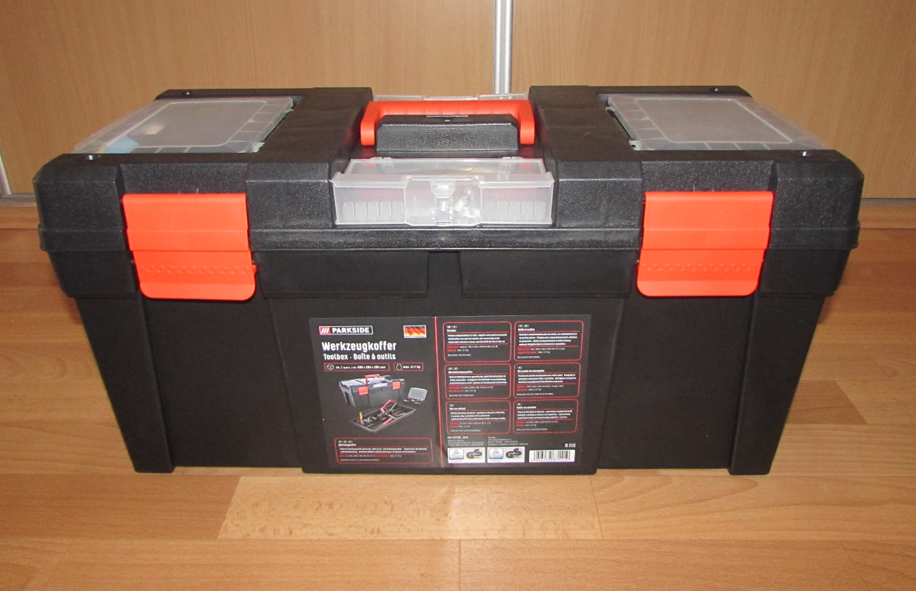
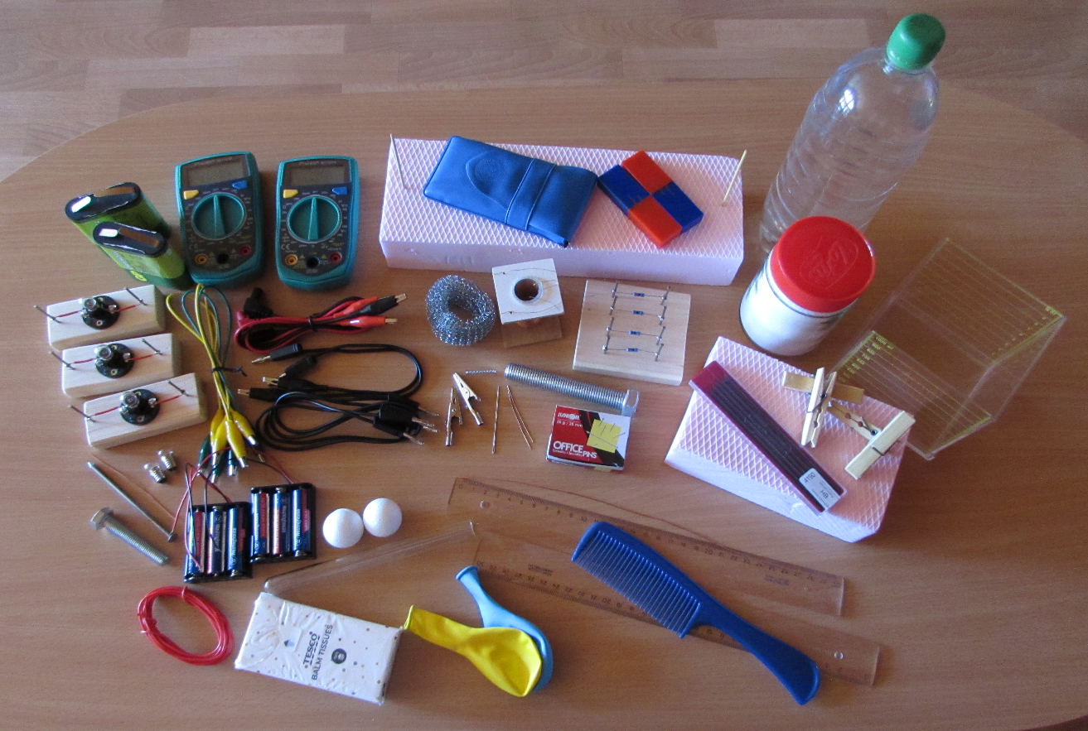
Základná súprava pomôcok - pre žiakov

Slide 18
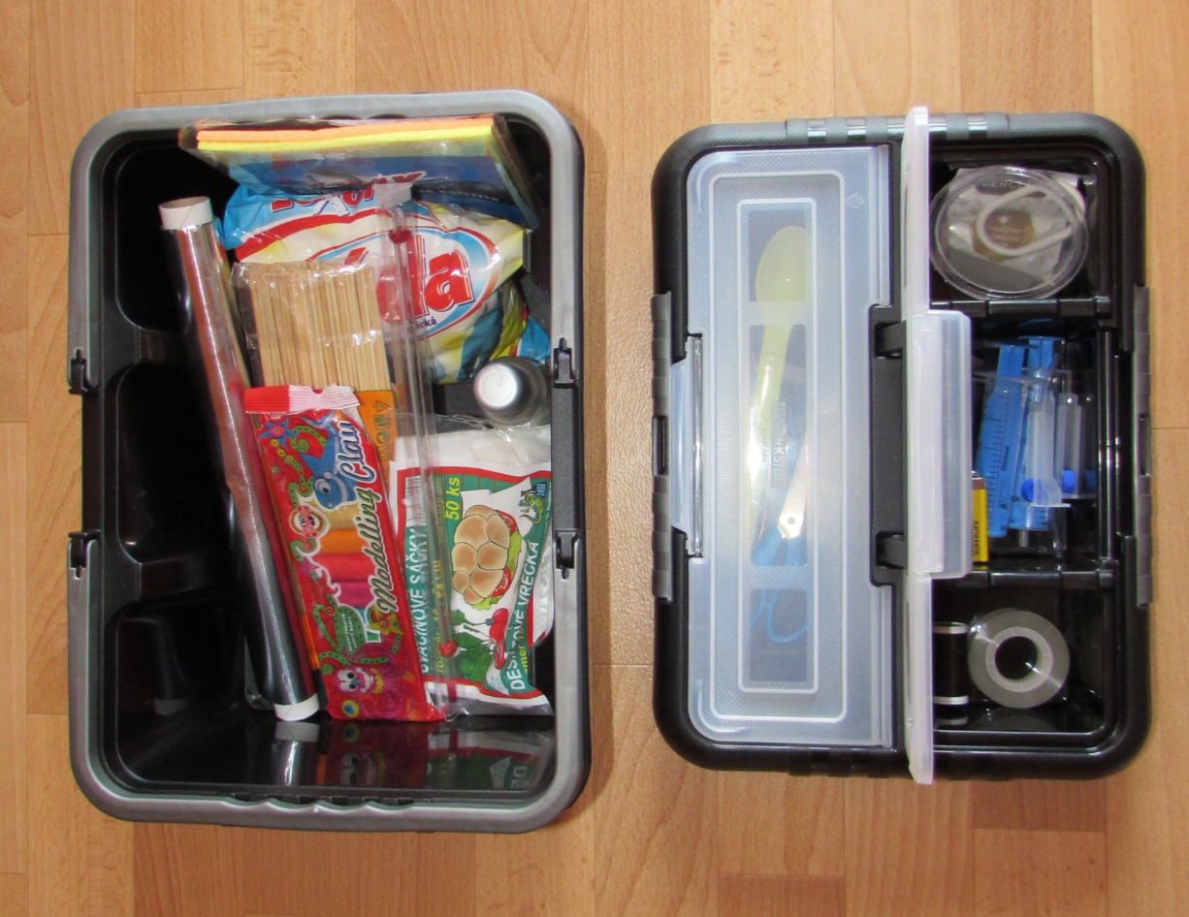
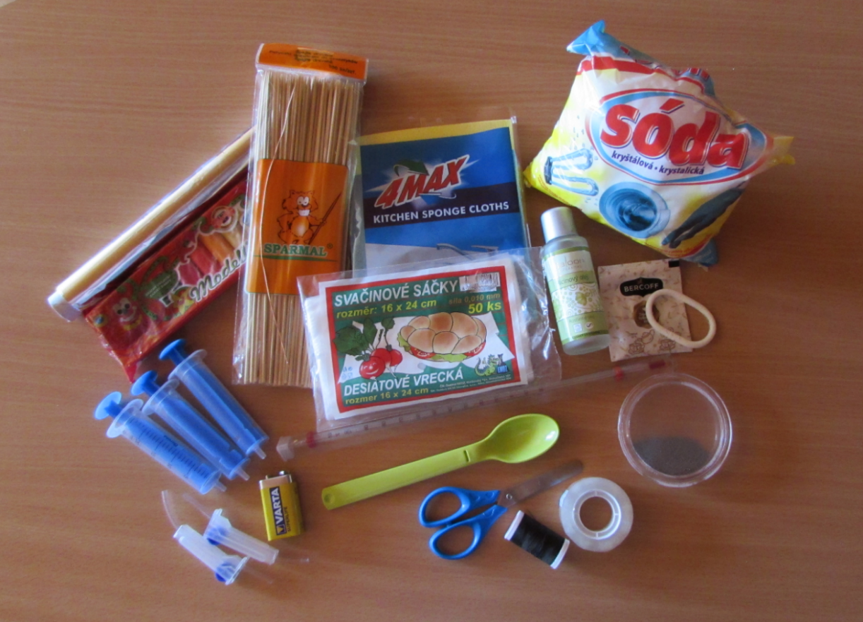
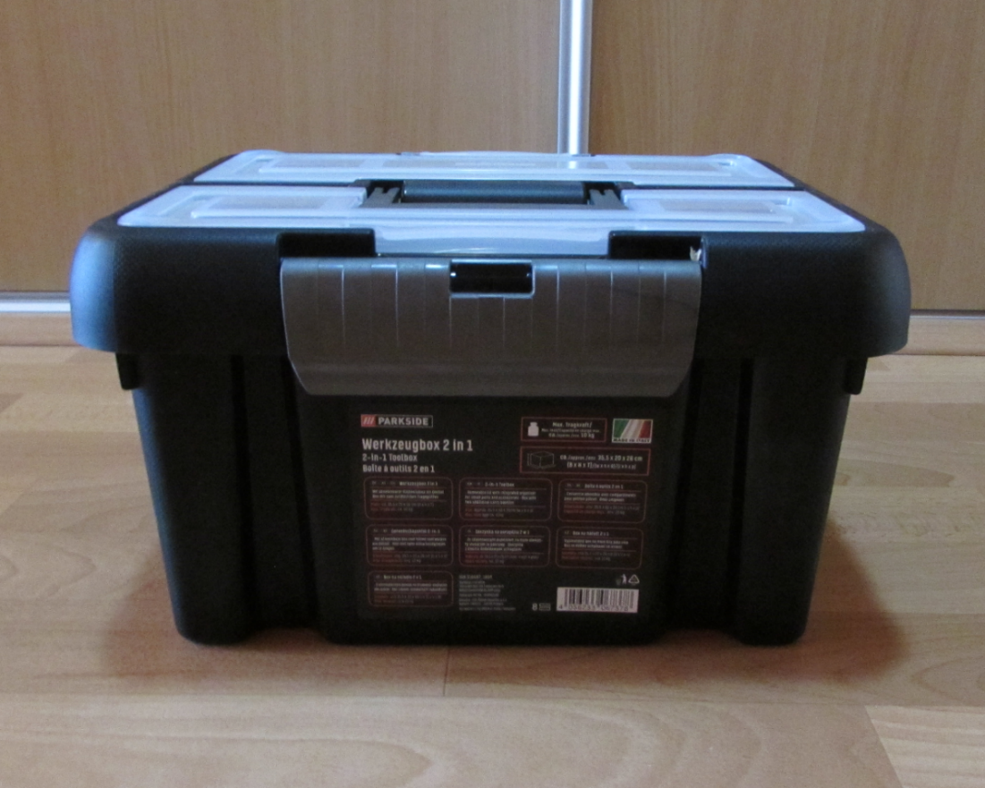
Rozšírená súprava pomôcok – pre učiteľa

Slide 19
Zoznam externých pomôcok
stojan,
držiak,
svorky,
elektroskop,
kanvica,
váhy,
vandlík.

Slide 20
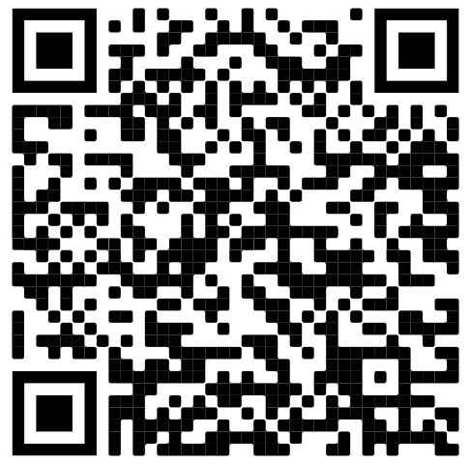
Kde nájdete všetky informácie
Cenový odhad súpravy pomôcok
zašleme po vyžiadaní mailom
velmovska@fmph.uniba.sk

Slide 21
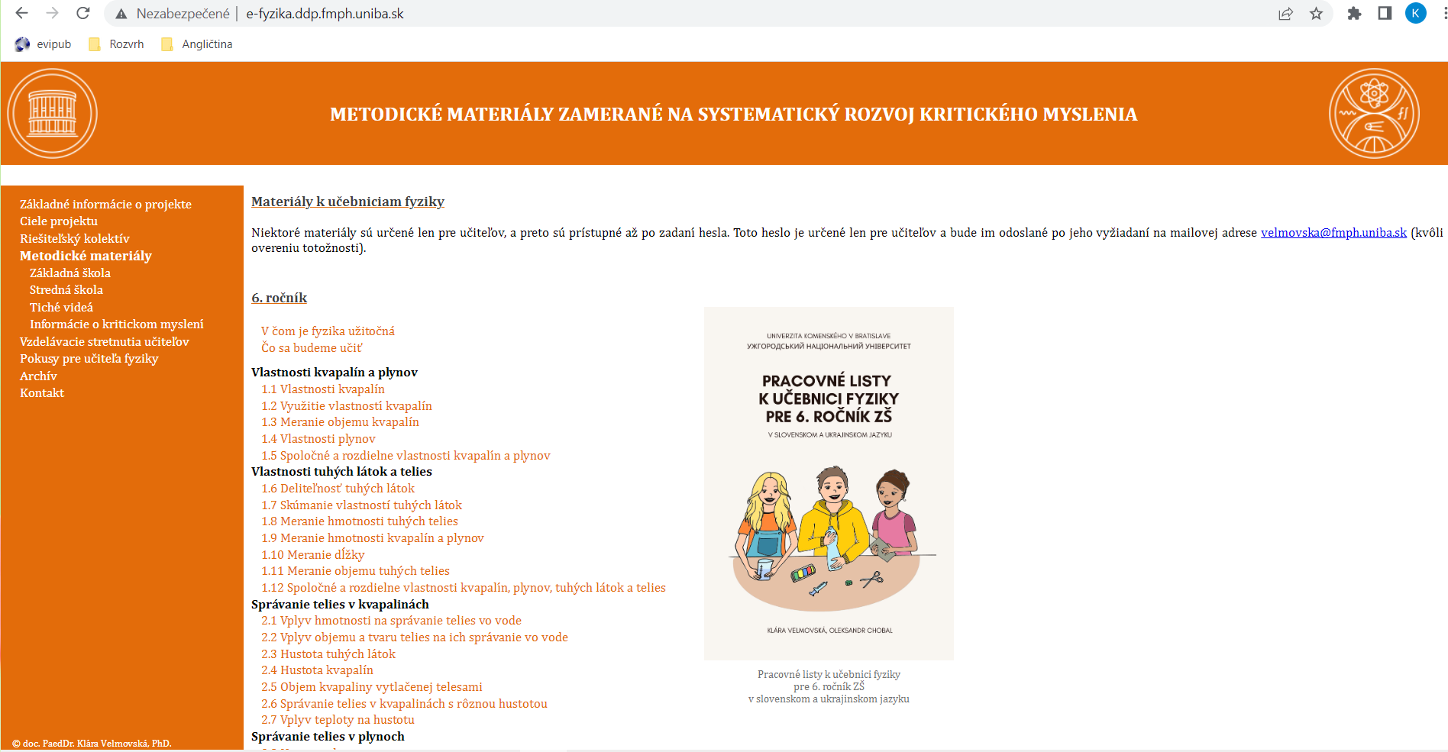
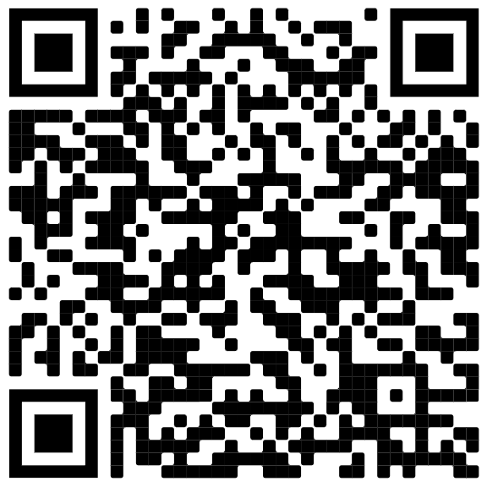

Slide 22
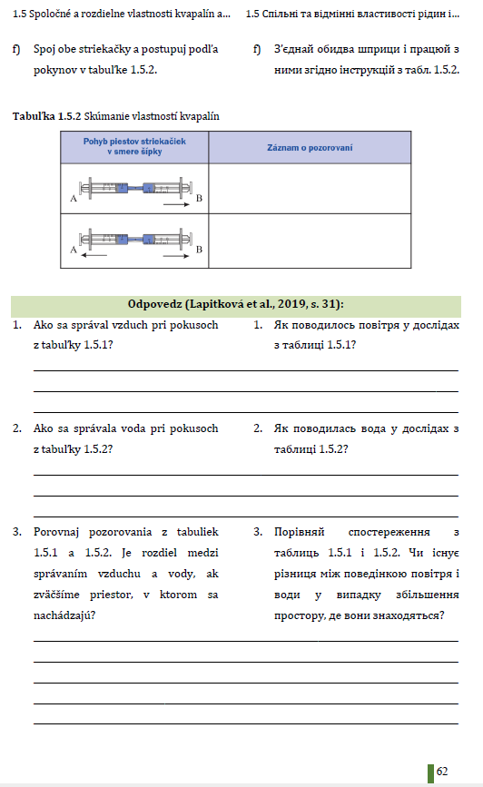
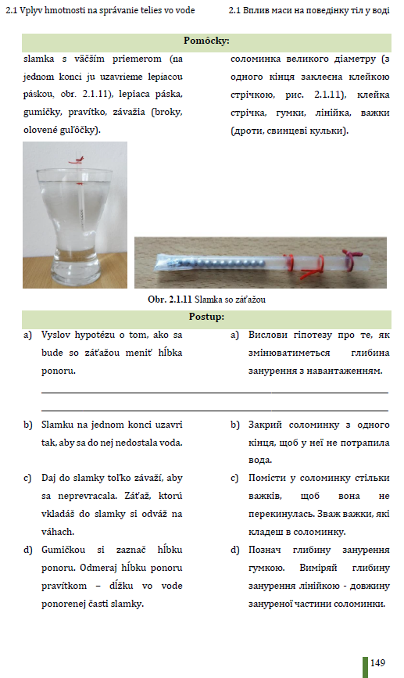

Slide 23
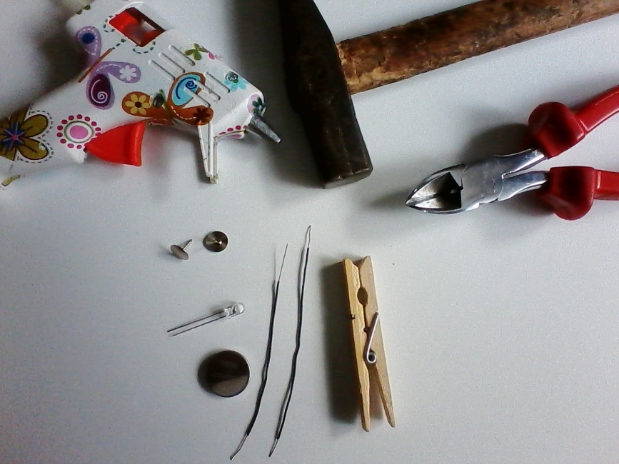
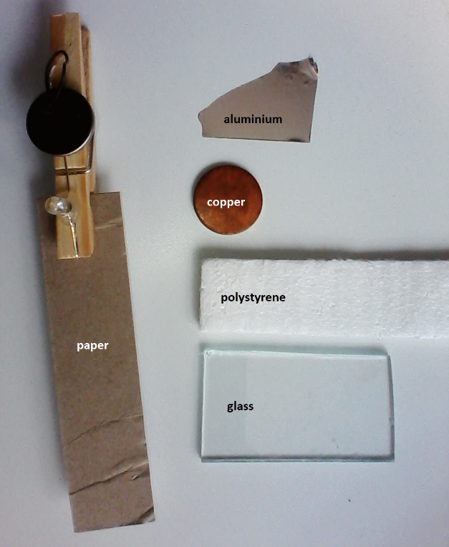
Tester vodivosti
https://sons-vanyova.webnode.sk/conductivity/
štipec,
pripináčiky 2 ks,
LED dióda,
batéria CR2032,
vodič (1 ks cca 10 cm),
kliešte,
kladivo,
lepiaca páska,
tavná pištoľ.

Slide 24
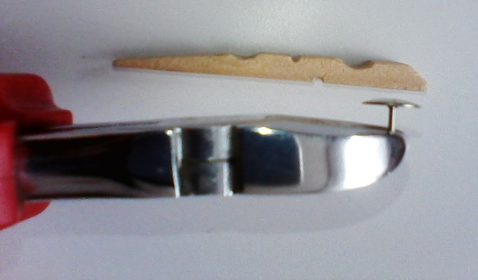
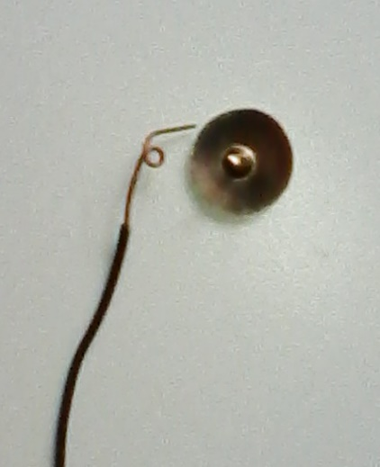
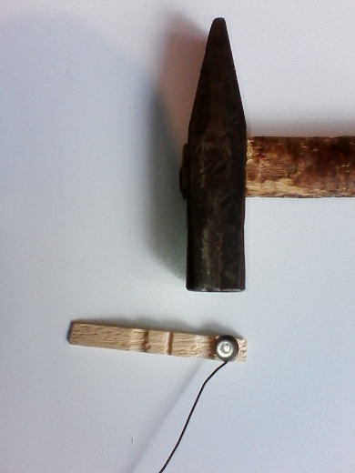
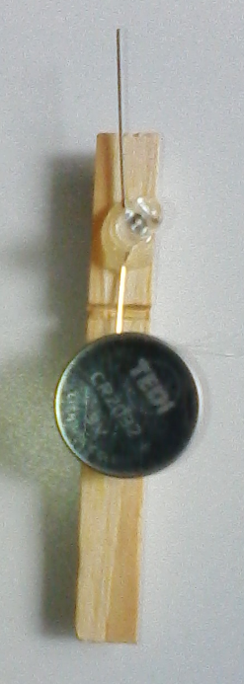
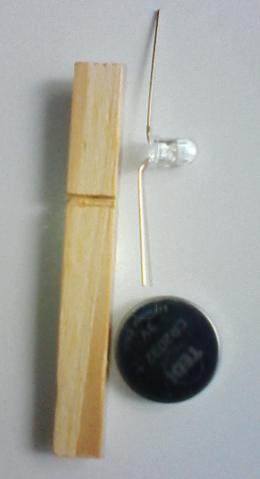
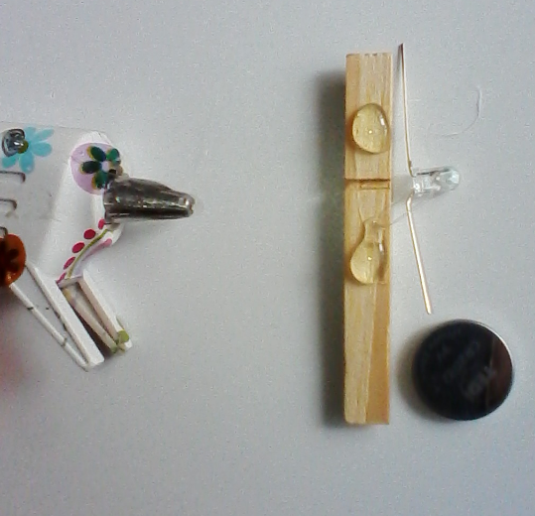
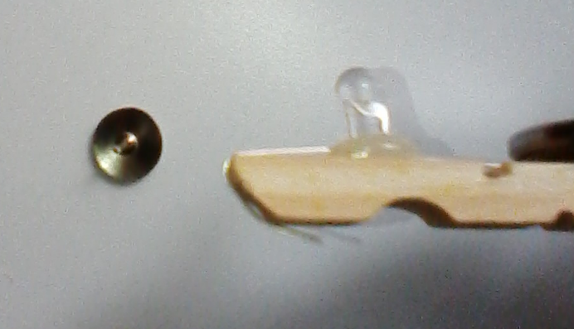

Slide 25
Ďakujem za pozornosť!
Zrealizované s podporou projektu KEGA 013UK-4/2021 Metodické materiály zamerané na systematický rozvoj kritického myslenia
velmovska@fmph.uniba.sk
monika.vanyova@gmail.com

